Slide 1
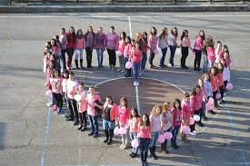
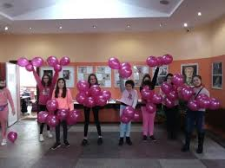
Ден срещу тормоза

Slide 2
Ден срещу тормоза
Отбелязването на Деня на розовата фланелка ни напомня, че тормоз в училище съществува и ни подканя да помислим как да постъпваме в ситуации на тормоз, че има как и можем да се противопоставяме на тормоза ВСЕКИ ДЕН.

Slide 3
Историята която възражда деня срещу тормоза
Всяка година в последната сряда на февруари отбелязваме международния Ден за борба с училищния тормоз. Тази инициатива започва през 2007 г., когато две момчета в Канада застават зад гърба на свой приятел и съученик, който бил тормозен, защото дошъл на училище с розово поло. Дейвид Шепърд и Травис Прайс купуват розови тениски и на следващия ден раздават на всички в училище, които дръзват да се включат. А те се оказали много. Ето и част от неговите думи: „Тогава научих, че двама души могат да измислят нещо и да постигнат чудеса“, казва Травис Прайс, който през 2007 е бил на 17 години. „Най-накрая някой да застане зад гърба на по-слабото хлапе.“

Slide 4
Защо реших да подкрепя тази кауза…
Съществуват безспорни доказателства за вредите от насилието над децата – страда както физическото, така и психическото здраве, повлияно е развитието, способността да учат, да общуват с други хора, да станат пълноценни личности. Тормозът в училище и несигурната среда са сред основните причини за ранно отпадане от образователната система, намаляване на посещаемостта, влошаване на резултатите на учениците. Това води до появата на значими социално-икономически ефекти.
А както всички знаем, образованието е ключов фактор за последваща професионална реализация на всеки един човек и за самия просперитет на обществото.

Slide 5
Какво да правите ако…
Ако някой ден видите някое дете да тормози друго независимо по – малко или голямо бързо тръгнете на помощ, защото както тормоза уврежда физическото здраве така и психическото. Моля ви бъдете добри!

Slide 6
Благодаря за вниманието и помнете НЕ НА ТОРМОЗА и бъдете добри!

